Slide 1
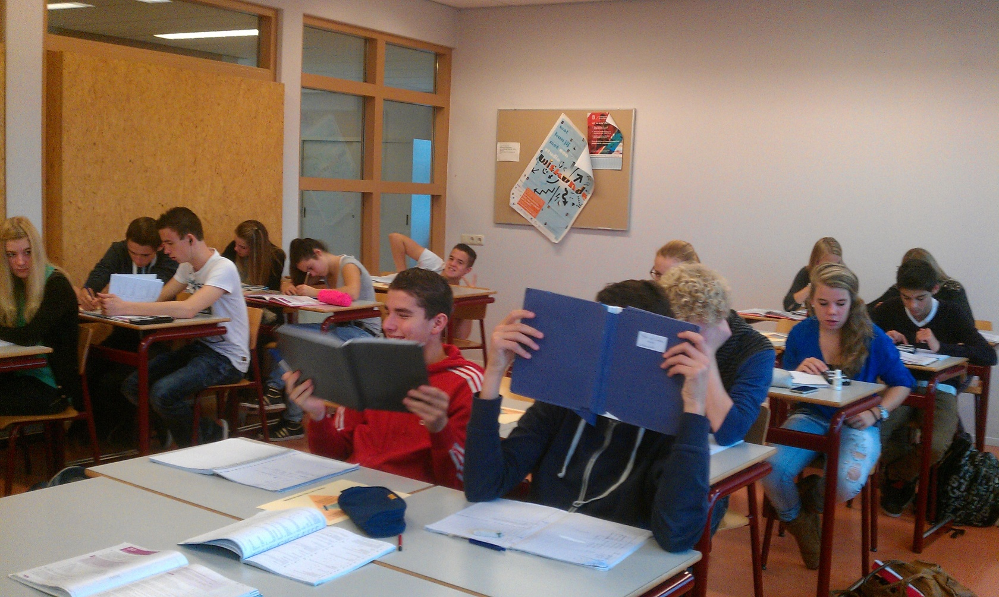
Effecten van de META-methode
Hoe een training in metacognitieve vaardigheden leerlingen en docenten helpt!
Selda Acar
S.Acar@udenscollege.nl
Joris Ghysels
joris.ghysels@maastrichtuniversity.nl

Slide 2
Effects of the META-method
Effecten van de META-methode
Wat moet ik precies op-schrijven?
Welke formule heb ik nodig??
Welke informatie is relevant?
Welk bedrag moet ik op de spaarrekening zetten om over 5 jaar over €200 euro te kunnen beschikken? Ik spaar bij een bank met een jaarlijkse rente van 0,5 %.
Wat moet ik uitrekenen?
Gaat het om de waarde nu of in de toekomst?
Hoe kan ik mijn antwoord controleren?
€195,07

Slide 3
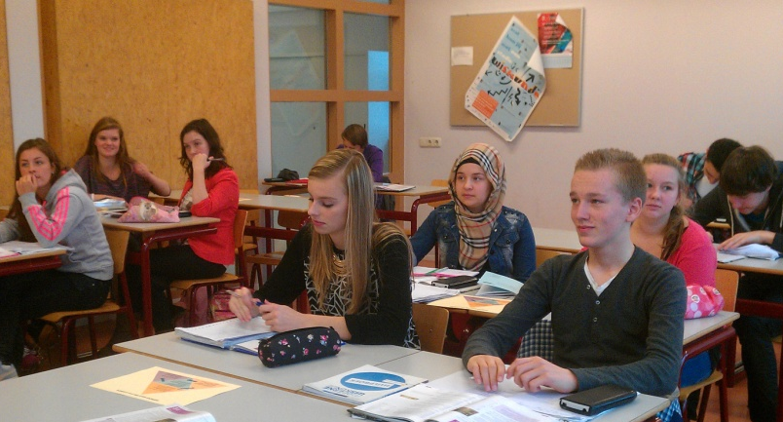
Effects of the META-method
Waarom zoveel vragen?
Waarom?
Het helpt bij het oplosproces. (Schoenfeld 1985)
Wat doen de meeste docenten?
→ Ze “modelleren” door relevante vragen hardop te stellen.
→ Maar leerlingen horen die vragen vaak niet bewust. Ze luisteren alleen naar hoe ze de opgave moeten oplossen.
De META-methode leert de leerling zichzelf metacognitieve vragen te stellen.

Slide 4
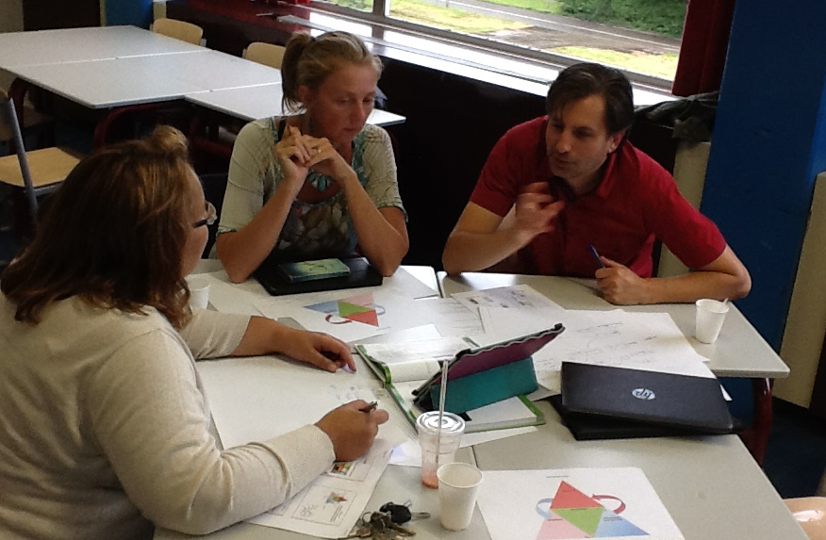
Effects of the META -method
Effecten van de META-methode
Inhoud
Het idee en de bron
Wat is metacognitie?
De META-methode
Opzet van het onderzoek
Resultaten
Ervaringen M&O
META-kaart maken
Aandachtspunten
Referenties

Slide 5
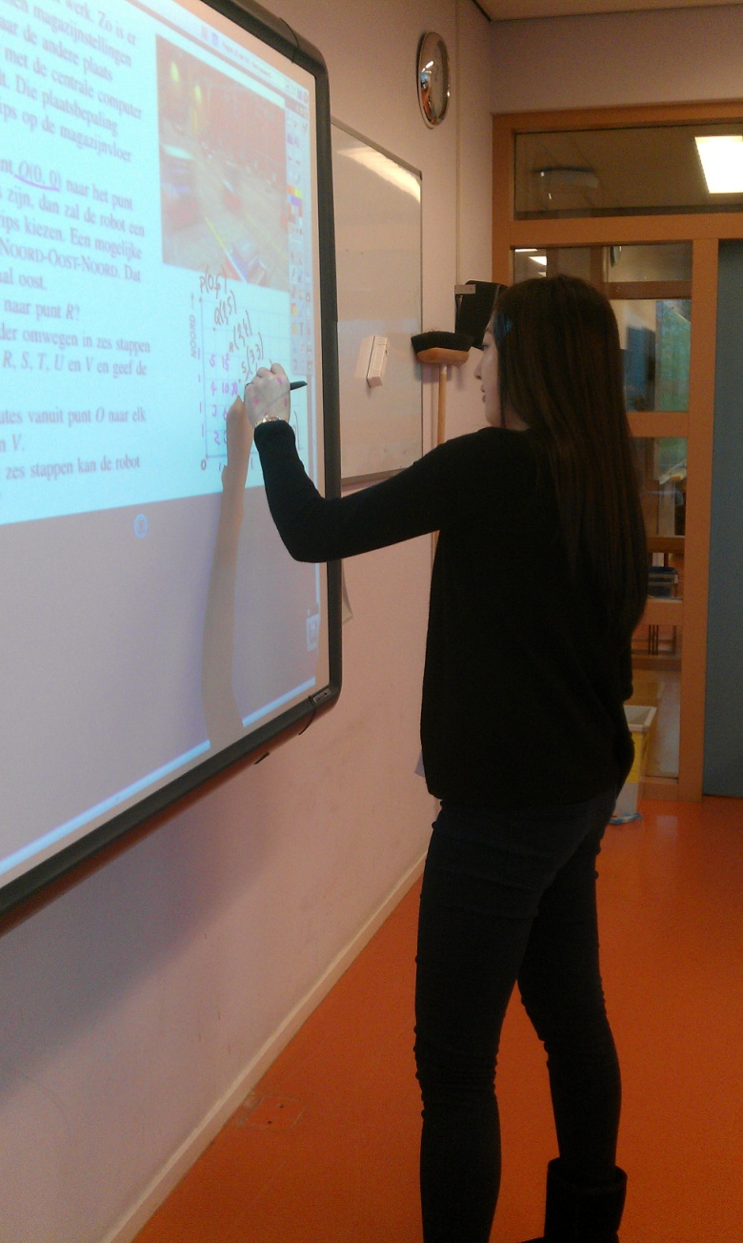
Effecten van de META-methode
Het idee en de bron achter de META-methode
Aanleiding: gedrag en leerresultaten van leerlingen verbeteren
niet goed lezen, weinig overzicht hebben, slordig noteren, onmogelijke antwoorden, passief wachten.
Zoeken naar een didactische methode die:
Zelfregulerend leren verbetert.
→ metacognitive vaardigheden aanleert
- Leerlingen leren in kleine (oplos)stapjes te denken.
- Helpen met het organiseren en structureren van informatie.
- Bewust worden van het eigen leerproces
Leermotivatie verbetert.

Slide 6
Effects of the META-method
Effecten van de META-methode
Het idee en de bron achter de META-methode
Ontwikkeld:
Metacognitieve Expliciete Training om leerlingen te Activeren (acronym).
Gebaseerd op:
Elementen uit de IMPROVE-methode
→ Mevarech & Kramarski,1997
- Integreren van domeinspecifieke- en hogere denkprocessen
→ Boekaerts & Simons,2003
Expliciet aanleren van metacognitie → Veenman, 2006
Onderzoek:
Verbetert de META-methode de leerresultaten bij wiskunde en bevordert het de motivatie en de inzet van zelfregulerend leren?

Slide 7
Effecten van de META-methode
Effects of the META-method
Metacognitie “thinking about thinking” Flavell (1977)
Opvattingen over leren, intelligentie, kennis, begrijpen, leerdoelen en onderwijs-concepties
Dynamische en
statische mindset
(Dweck 1989)
Kennis
Vaardigheden
Opvattingen
Kennis over de manieren waarop je als persoon denkt, onthoudt, redeneert en
leert (werking van je cognitieve systeem)
Oriënteren, plannen, bewaken, controleren, evalueren, herstellen en reflecteren

Slide 8
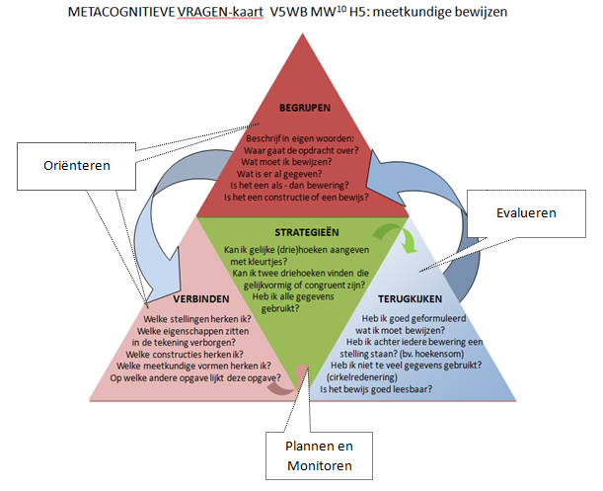
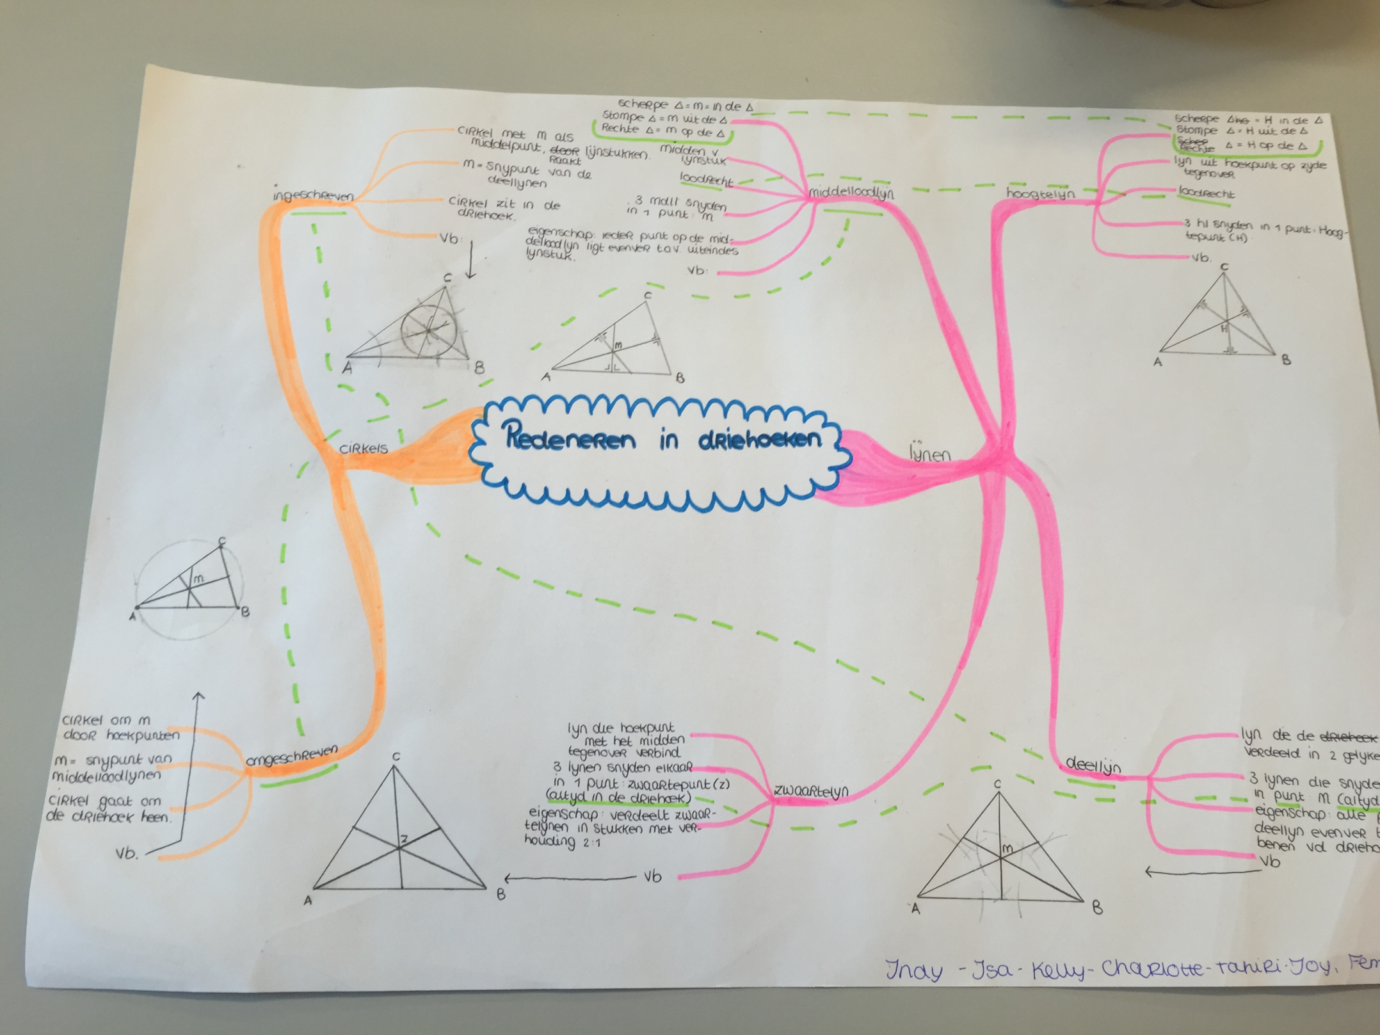
Effecten van de META-methode
De META-methode
Drie componenten:
META-kaart (met denkstappen van probleemoplossen)
Mindmaps
Bewust worden van leerovertuigingen
en metacognitieve kennis. (Kahoot)

Slide 9
META-kaart Stichting en Vereniging H3 Kasstelsel en Periodetoerekeningsstelsel
BEGRIJPEN
Waar gaat de opdracht over?
Welke signaalwoorden zie ik?
Wat is gegeven en over welke periode?
Wat wordt hier precies gevraagd en
over welke periode:
- balans maken
- SBL of OOU opstellen
- Eindbalans maken?
STRATEGIEËN
Moet ik een tijdlijn tekenen?
Moet ik invullen in een formule?
- waar kan ik de gegevens vinden?
- moet ik gegevens nog uitrekenen
of heb ik alle gegevens? Let op
periode.
Krijg ik op deze manier een
antwoord op de vraag?
VERBINDEN
TERUGKIJKEN/
CONTROLEREN
Wat is het verband
tussen de signaalwoorden?
Wat is het verband tussen de
gegevens en de vraag?
Welke formule heb ik nodig?
Weet ik de betekenis van de begrippen
in de formule?
Op welke andere opgave lijkt deze opgave?
Hoe kan ik mijn antwoord
controleren?
Klopt mijn invoer op de
rekenmachine?
Is het een acceptabel getal?
Kloppen de eenheden en afrondingen?
Wat wordt nog meer gevraagd?
Heb ik de vraag volledig beantwoord?

Slide 10
BEGRIJPEN
Ontvangsten/
Uitgaven: verandering Kas of Bank
op een bepaald tijdstip
Baten/
Lasten: verandering Eigen Vermogen
betreft een periode
STRATEGIEËN
Afschrijvingen kosten (SBL) nooit uitgaven
Aflossing nooit kosten uitgaven op moment van betalen (OOU)
Rente kosten (SBL) uitgaven op moment van betalen (OOU) Lonen kosten (SBL) uitgaven op moment van betalen (OOU)
Huur kosten (SBL) uitgaven op moment van betalen (OOU)
Contributie opbrengsten (SBL) ontvangsten op moment van ontvangst (OOU)
.
VERBINDEN
TERUGKIJKEN/CONTROLEREN

Slide 11
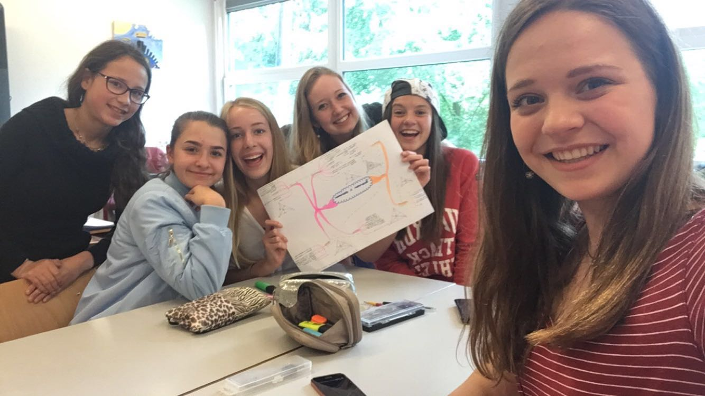
Effecten van de META-methode
STAP 2 – Mindmaps
Om de nieuwe concepten/informatie/theorie met de vorige te verbinden
→ Stap “Verbinden” op de kaart
Om de kennis over een leerdomein te ordenen en om de informatie beter te onthouden.
Gebruik groepswerk → discussie en correctie van het denken
https://www.youtube.com/watch?v=RFzcz97kZro
verbinden

Slide 12
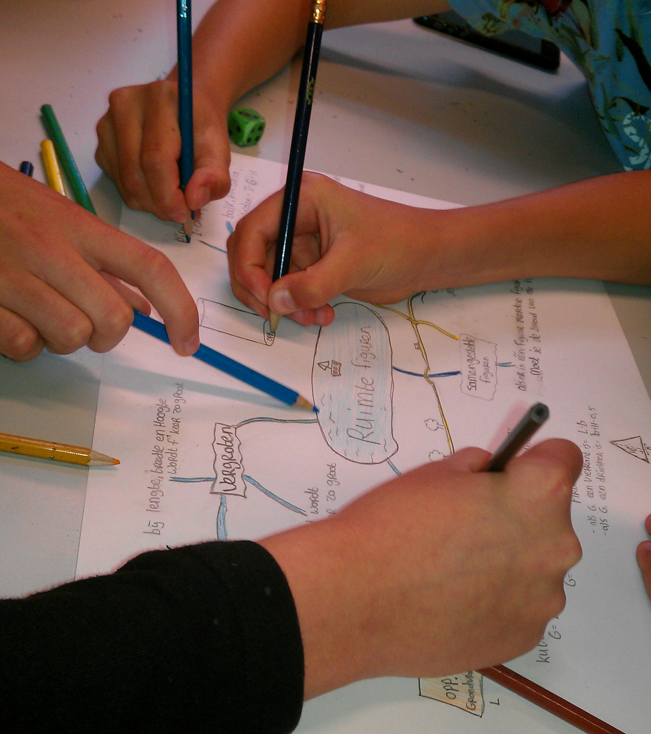
Effecten van de META-methode
Effects of the META-method
Digitaal en op papier

Slide 13
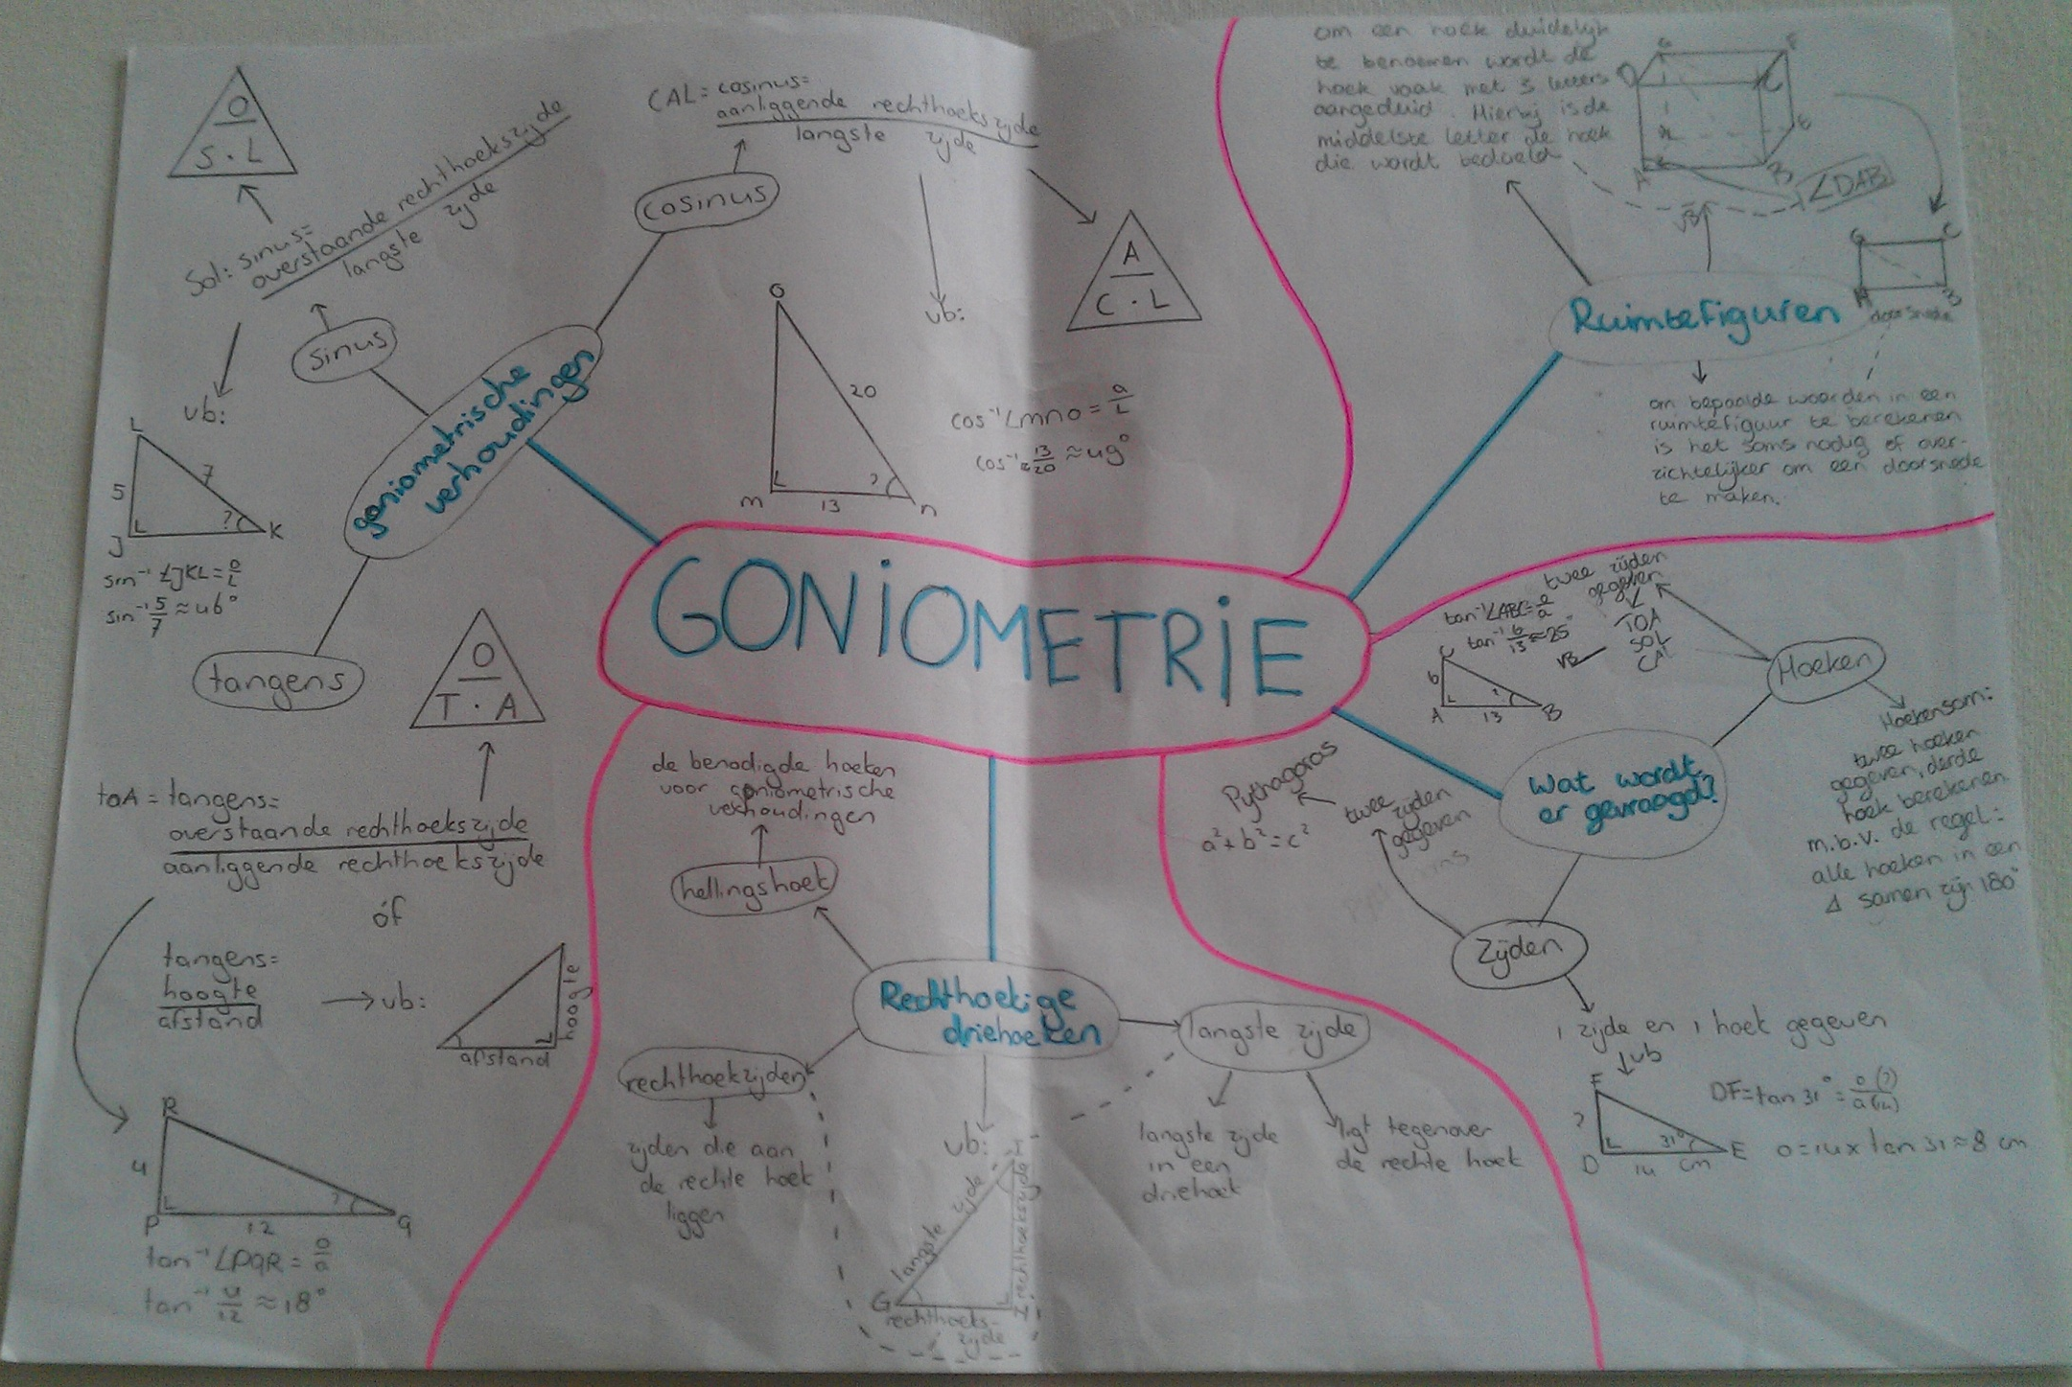
Effecten van de META-methode
Effects of the META-method
Mindmap

Slide 14
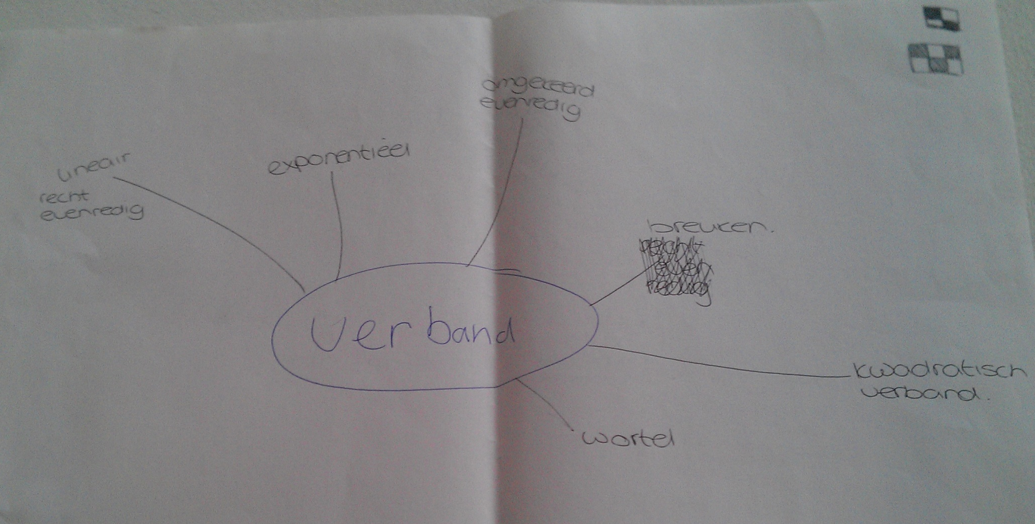
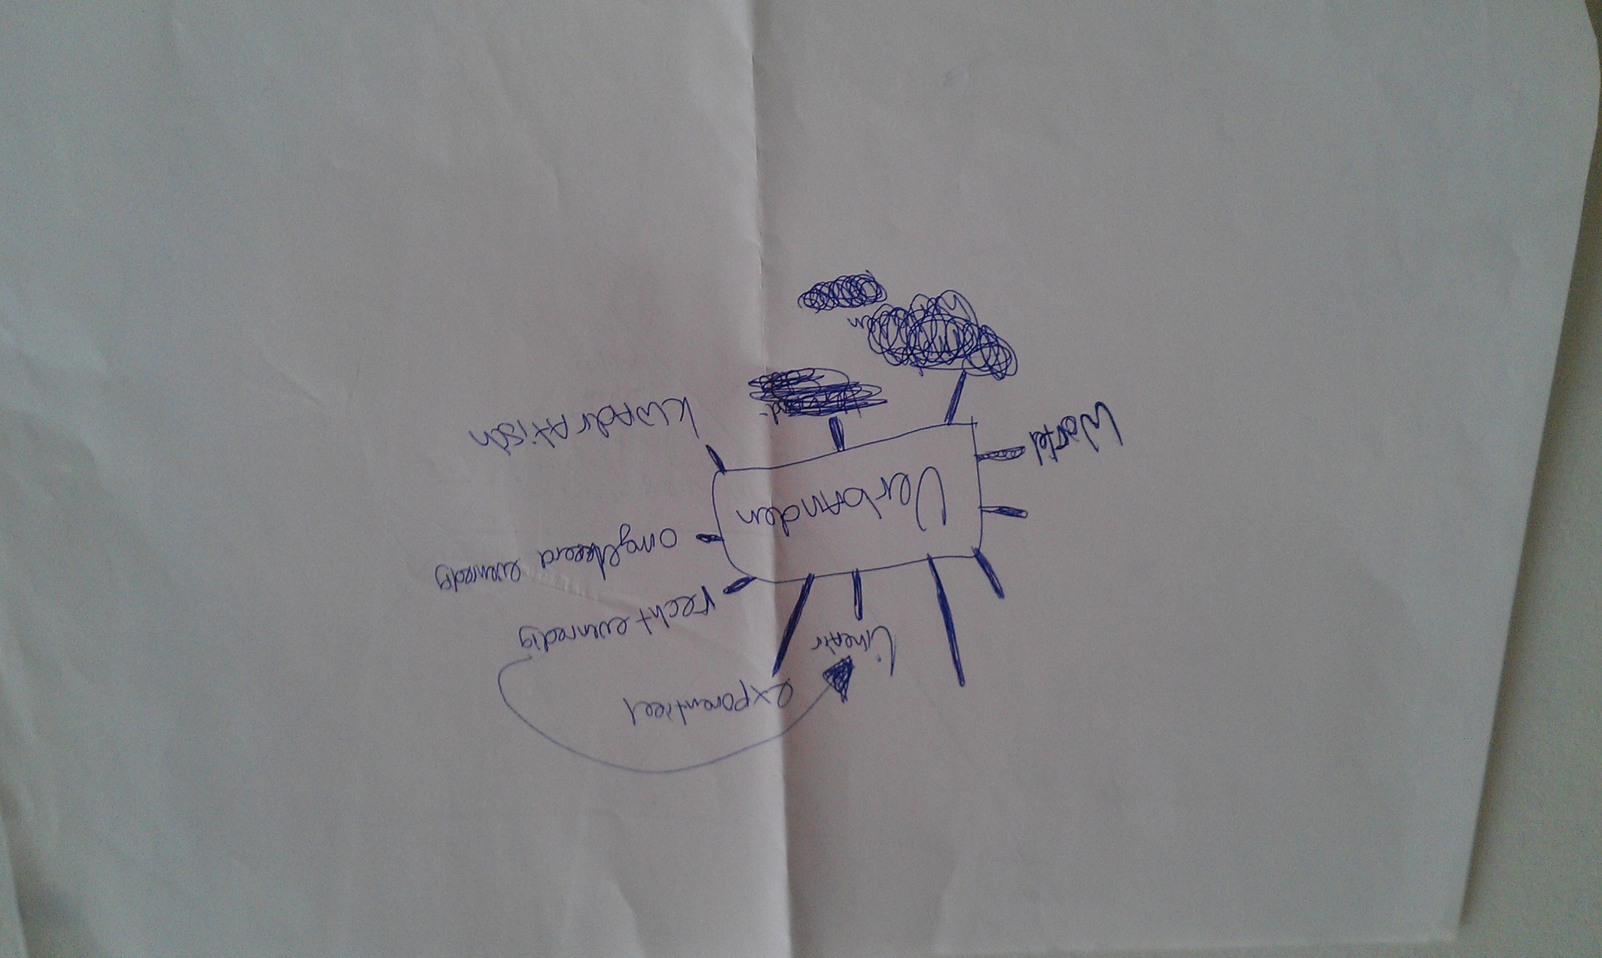
Effecten van de META-methode
Effects of the META-method
Mindmaps zonder training
Mindmap 2

Slide 15
Effecten van de META-methode
Effects of the MET-method
STAP 3 - Metacognitieve overtuigingen en kennis
Discussie met leerlingen tijdens de les over hun eigen ervaringen en meningen over leren; Quiz → Kahoot
Voorbeeld stellingen over leren:
Nieuwe vaardigheden leren maakt mijn intelligentie groter.
Ik ben niet slim genoeg om problemen goed op te kunnen lossen.
Sommige leerlingen kunnen goed leren, anderen niet.
Ik ben klaar met leren als ik de stof genoeg ken en voldoende heb geoefend.

Slide 16
Effecten van de META-methode
Effects of the META-method
Opzet van het onderzoek
Experimenteel evaluatie-onderzoek
Docenten
17 docenten deden mee
10 docenten namen deel aan de interventie (met trainingen)
Leerlingen
653 leerlingen
HAVO/VWO
Leerjaren 3 tot 5
Toewijzing aan klassen/clusters
14 klassen/clusters in de interventiegroep,
16 in de controlegroep
Vakken: Wiskunde (13), M&O (2) en Economie (2)

Slide 17
Effecten van de META-methode
Effects of the META-method
Meting en analyse
Metingen: voor-, tussen- en nameting
Uitkomstmaten:
Cognitief: Rapportcijfers (gestandaardiseerd)
Metacognitief:
MSLQ-vragenlijst
Met extra items over metacognitieve vaardigheden
Analyse:
Verschiltoetsen: interventie- versus controlegroep
Multilevel schattingen (controle voor docenteffecten)
Vergelijking met voorgaande experimenten (kleinere schaal, schooljaren 2013-2014 en 2014-2015)

Slide 18
Effecten van de META-methode
Significante resulaten bij leerlingen
We doen meer aan
zelfregulatie
We denken meer na over onze studieinzet
We koppelen nieuwe
informatie meer aan
oude kennis (elaboratie)
We denken kritischer na over leren

Slide 19
Effects of the META-method
Effecten van de META-methode
Onderzoeksresultaten
Cognitief: gevarieerde verbetering van leerresultaten
jaar | school | jaarlaag | n | p | effect (d) | Interventie periode
13-14 | UC | H4 wa | 154 | 0,03 | 0,50 | 30 weken
13-14 | HWC | V5wb | 65 | 0,02 | 0,14 | 12 weken
14-15 | UC | H2,V4 | 137-152 | 0,01-0,04 | 0,34-0,58 | 12-30 weken
15-16 | HWC+UC | H4,5,V3,4,5 | 598 | < 0,05 | O,30 (a) | 30 weken
(a) deze resultaten gelden voor minder sterke leerlingen in het (2e kwartiel)

Slide 20
Effecten van de META-methode
Effects of the META-method
Echt effectief? Robuustheidsanalyses
Interventie stimuleert metacognitieve vaardigheden
Interventie verbetert leeruitkomsten (wiskunde)
In kwartiel 2 (minder sterke leerlingen, maar niet de minst sterken)
In alle kwartielen, wanneer de interventie langer loopt dan één jaar (en/of bij de meest ervaren docenten? Experiment = 1 docent)

Slide 21
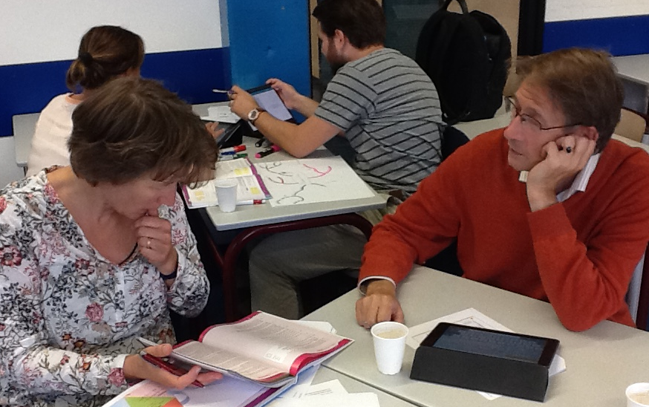
Effecten van de META-methode
Effects of the META-method
Effecten bij docenten
We zijn bewuster bezig
met de vier oplosfasen
i.p.v. alleen strategieën
We zijn ons meer bewust van het nut van expliciet modellen van metacognitieve vragen.
We hebben nu een
“taal” om beter over de
vier fasen te praten.
We werken meer samen
om kaarten te maken

Slide 22
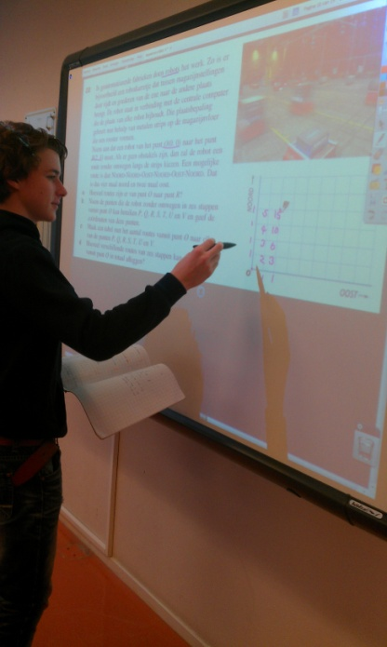
Effecten van de META-methode
Effects of the META-method
Aandachtspunten…
We zagen in ons onderzoek
dat alleen wanneer docenten zich ontwikkelen tot meta-docenten, hun leerlingen veranderen in meta-studenten.

Slide 23
Effecten van de META-methode
Effects of the META-method
Ervaringen M&O
Nu 1 jaar ingezet in Vwo 4 en Havo 4.
De methode heeft mij als docent meer structuur gegeven.
Leerlingen vinden de META-kaart fijn:
meer structuur in de stof;
beter overzicht van de stof;
meer inzicht in denkstappen.

Slide 24
Effecten van de META-methode
Effects of the META-method
META-kaart maken
Maak een aantal opdrachten die bij een onderwerp horen. In dit geval Interestberekeningen havo.
Schrijf de vragen op die je jezelf stelt bij het maken van de opgaves (denkstappen).
Orden je vragen per stap van de META-kaart (Begrijpen – Verbinden – Strategieën – Controleren).
Alle vragen moeten passen binnen de driehoeken.

Slide 25
META-kaart Stichting en Vereniging H3 Kasstelsel en Periodetoerekeningsstelsel
BEGRIJPEN
Waar gaat de opdracht over?
Welke signaalwoorden zie ik?
Wat is gegeven en over welke periode?
Wat wordt hier precies gevraagd en
over welke periode:
- balans maken
- SBL of OOU opstellen
- Eindbalans maken?
STRATEGIEËN
Moet ik een tijdlijn tekenen?
Moet ik invullen in een formule?
- waar kan ik de gegevens vinden?
- moet ik gegevens nog uitrekenen
of heb ik alle gegevens? Let op
periode.
Krijg ik op deze manier een
antwoord op de vraag?
VERBINDEN
TERUGKIJKEN/
CONTROLEREN
Wat is het verband
tussen de signaalwoorden?
Wat is het verband tussen de
gegevens en de vraag?
Welke formule heb ik nodig?
Weet ik de betekenis van de begrippen
in de formule?
Op welke andere opgave lijkt deze opgave?
Hoe kan ik mijn antwoord
controleren?
Klopt mijn invoer op de
rekenmachine?
Is het een acceptabel getal?
Kloppen de eenheden en afrondingen?
Wat wordt nog meer gevraagd?
Heb ik de vraag volledig beantwoord?

Slide 26
BEGRIJPEN
Ontvangsten/
Uitgaven: verandering Kas of Bank
op een bepaald tijdstip
Baten/
Lasten: verandering Eigen Vermogen
betreft een periode
STRATEGIEËN
Afschrijvingen kosten (SBL) nooit uitgaven
Aflossing nooit kosten uitgaven op moment van betalen (OOU)
Rente kosten (SBL) uitgaven op moment van betalen (OOU) Lonen kosten (SBL) uitgaven op moment van betalen (OOU)
Huur kosten (SBL) uitgaven op moment van betalen (OOU)
Contributie opbrengsten (SBL) ontvangsten op moment van ontvangst (OOU)
.
VERBINDEN
TERUGKIJKEN/CONTROLEREN

Slide 27
META-kaart havo 4 M&O - Interestberekeningen
BEGRIJPEN
Waar gaat de opdracht over?
Welke signaalwoorden zie ik?
Wat is gegeven en over welke periode?
Wat wordt hier precies gevraagd en
over welke periode:
- interest
- eindwaarde
- contante (begin) waarde?
STRATEGIEËN
Moet ik een tijdlijn tekenen?
Moet ik invullen in een formule?
- waar kan ik de gegevens vinden?
- moet ik gegevens nog uitrekenen
of heb ik alle gegevens? Let op
periode?
- Is het interestpercentage
per maand, jaar, etc?
Krijg ik op deze
manier een
antwoord op
de vraag?
VERBINDEN
TERUGKIJKEN/CONTROLEREN
Wat is het verband
tussen de signaalwoorden?
Wat is het verband tussen de
gegevens en de vraag?
Welke aflossingsvorm geldt hier?
Welke formule heb ik nodig?
Weet ik de betekenis van de begrippen
in de formule?
Op welke andere opgave lijkt deze opgave?
Hoe kan ik mijn antwoord
controleren?
Klopt mijn invoer op de
rekenmachine?
Is het een acceptabel getal?
Kloppen de eenheden en afrondingen?
Wat wordt nog meer gevraagd?
Heb ik de vraag volledig beantwoord?

Slide 28
BEGRIJPEN
Interest wordt elk jaar betaald? → alleen rente over de hoofdsom → Enkelvoudige interest (meestal leningen)
Interest op interest? → hoofdsom + interest → Samengestelde interest (meestal spaargeld)
Aflossen: schuld wordt minder
Rentebetaling: schuld wordt niet minder
Annuïteit = een periodiek gelijkblijvend bedrag (=interest + aflossing)
Bruto lasten = te betalen aflossing en rente zonder belastingaftrek
Netto lasten = te betalen aflossing en rente met belastingaftrek
STRATEGIEËN
Schuldrest = schuld begin – alle aflossingen
Interest achteraf betalen? → schuldrest afgelopen periode berekenen
Interest vooruit betalen? → schuldrest komende periode berekenen
!Let op periode interestpercentage bij het invullen van n!
.
VERBINDEN
E.I.: interest = K x p x t
100
S.I.: Eindwaarde = Beginwaarde x (1+i) ^n
Contante waarde = Eindwaarde
(1+i)^n
TERUGKIJKEN/CONTROLEREN

Slide 29
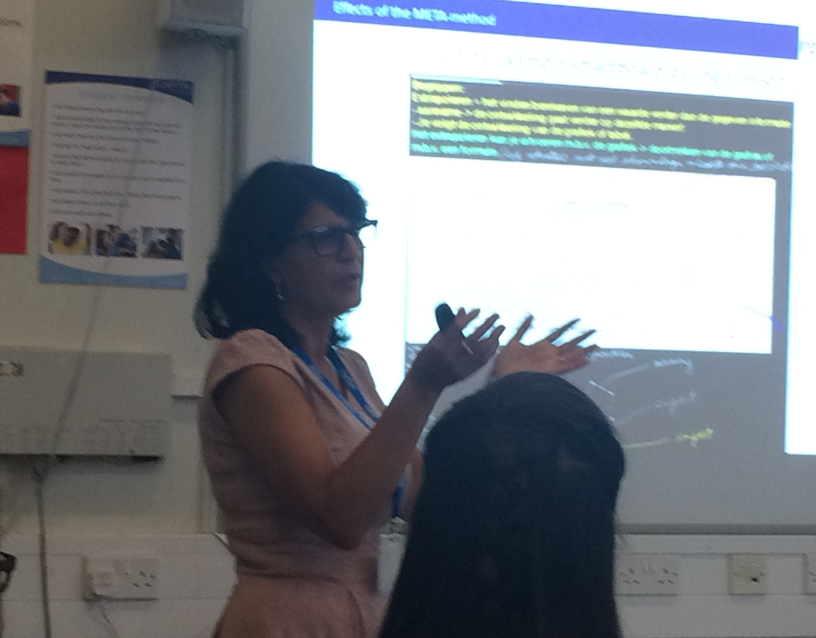
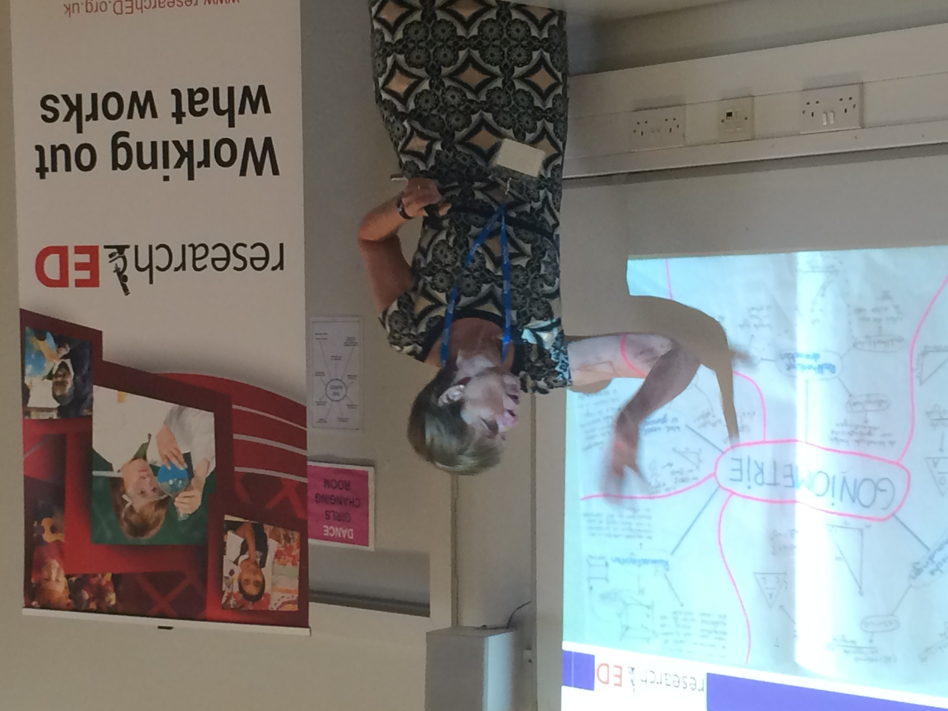
Effecten van de META-methode
Effects of the META-method
Aan de slag?
Zorg voor kennis, training en support
lees meer over metacognitie
oefen met werkvormen → verander je didactiek
maak zelf kaarten en vraag
een collega om feedback
motiveer leerlingen
(laat zien wat hun winst kan zijn)
zoek een “sparring partner”
geef niet op, het effect
komt en heeft tijd nodig…

Slide 30
Referenties (selectie)
Boekaerts, M., & Simons, P. R.-J. (Eds.). (2003). Leren en instructie: Psychologie van de leerling en het leerproces: Koninklijke Van Gorcum, Assen
Boom, G. v. d., Paas, F., & Merriënboer, J. J. G. v. (2007). Effects of elicited reflections combined with tutor or peer feedback on self-regulated learning and learning outcomes. Learning and Instruction, 17, 532-548.
Hattie, J. (Ed.). (2009). Visible Learning: A Synthesis of over 800 Meta-analyses relating to Achievement: Milton Park, Oxon: Routledge
Kramarski, B., & Mevarech, Z. R. (2003). Enhancing Mathematical Reasoning in the Classroom: The Effects of Cooperative Learning and Metacognitive Training. American Educational Research Journal, 40(1), 281–310.
Kramarski, B., & Mizrachi, N. (2006). Online Discussion and Self-Regulated Learning: Effects of Instructional Methods on Mathematical Literacy. The Journal of Educational Research, 99(4), 218-230.
Mevarech, Z. R., & Fridkin, S. (2006). The effects of IMPROVE on mathematical knowledge, mathematical reasoning and meta-cognition. Metacognition Learning(1), 85-97.
Mevarech, Z. R., & Kramarski, B. (1997). Improve: A Multidimensional Method For Teaching Mathematics in Heterogeneous Classrooms. American Educational Research(34), 365-394.
Mevarech, Z. R., & Kramarski, B. (2003). The effects of metacognitive training versus worked-out examples on students’ mathematical reasoning. British Journal of Educational Psychologie, 73, 449–471
Valcke, M. (Ed.). (2010). Onderwijskunde als ontwerpwetenschap: Een inleiding voor ontwikkelaars van instructie en voor toekomstige leerkrachten: Academia Press,Gent
Veenman, M. V. J., Hout-Wolters, B. H. A. M. V., & Afflerbach, P. (2006). Metacognition and learning: conceptual and methodological considerations. Metacognition Learning(1), 3-14.

Slide 31
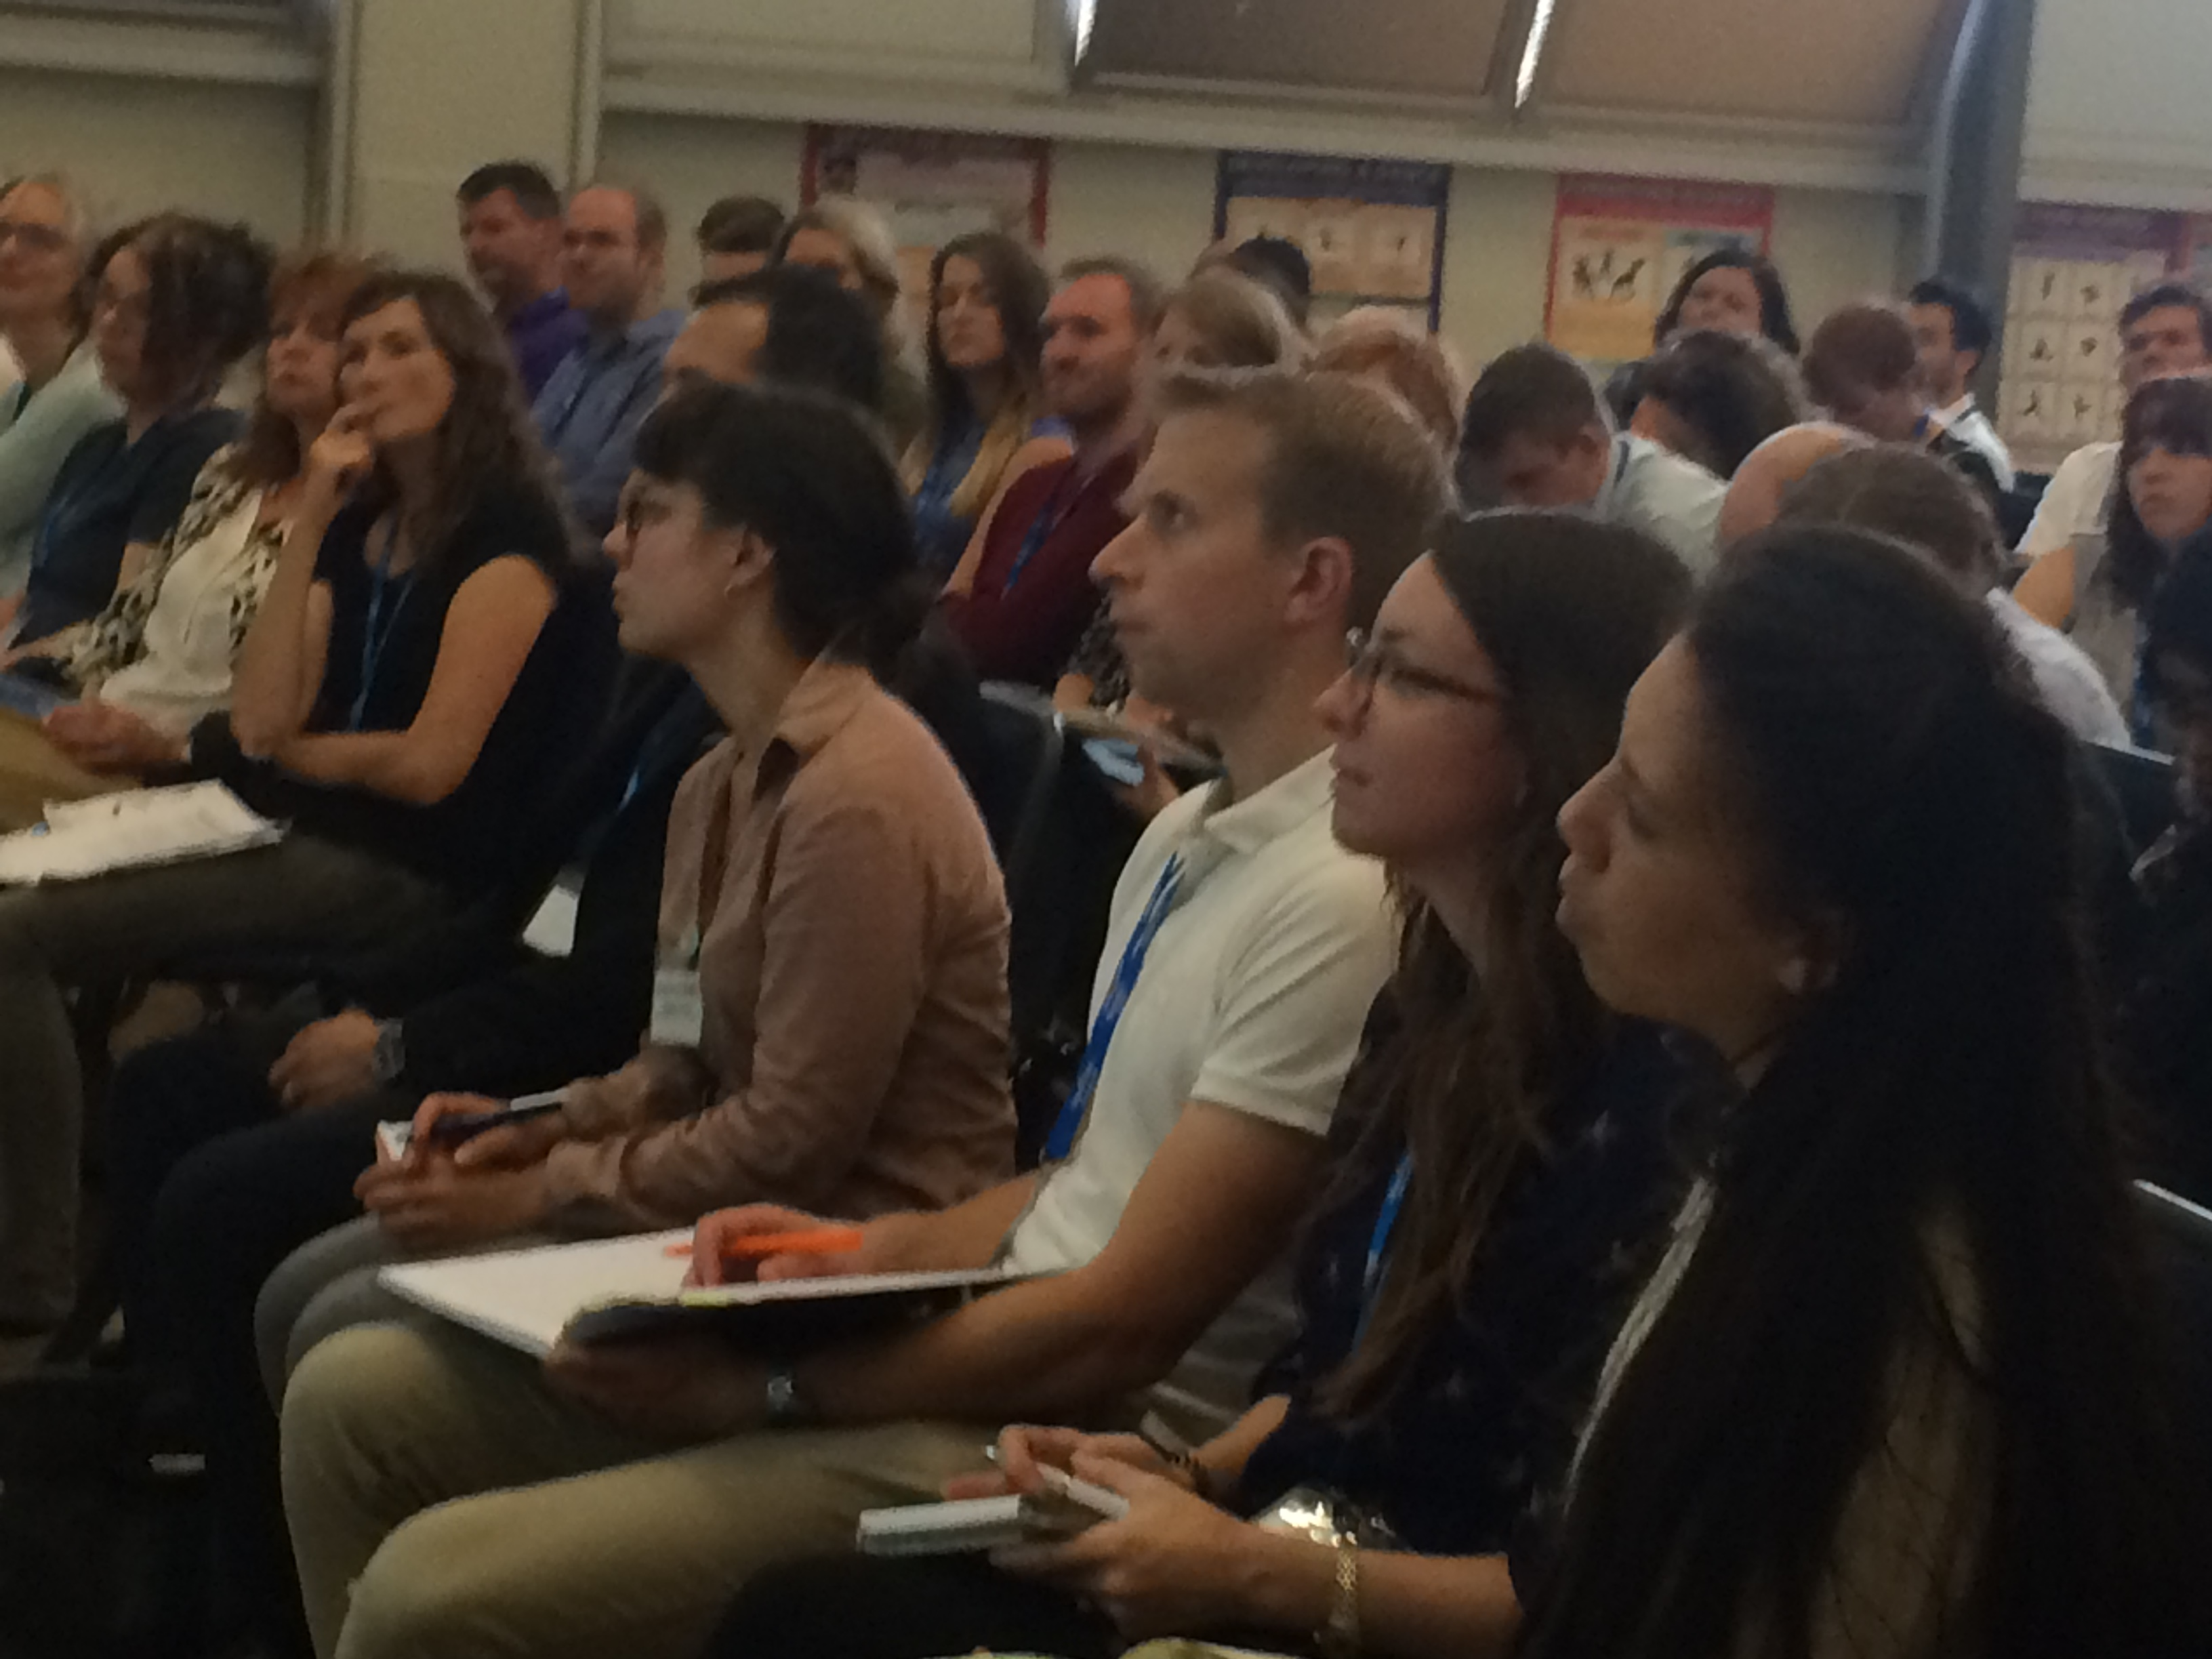
Effecten van de META-methode
Hartelijk dank voor uw aandacht.

